Slide 1
智能推荐助手
特色图小队

Slide 2
成员
特色图小队
ZHANG CHEN：
邮箱：421428265@qq.com

Slide 3
产品目的
该作品使用Amazon Rekognition云服务，根据不同的识别内容进行智能物品推荐。
主要运用场景：
电梯广告智能投放
公共广告投放
门禁系统

Slide 4
成品功能
基础功能：通过获取图片，识别属性，实现相关商品推荐
相关商品：目前实现眼镜、汽车、花草
扩展功能：
1增加其他商品推荐功能
2捕获视频，实时商品推荐

Slide 5
AWS服务
Rekognition
运用过程：
1利用现有的接口功能实现商品推荐功能
2主要识别人脸
3识别人脸上相关属性
4根据属性和出现概率值进行判别推荐

Slide 6
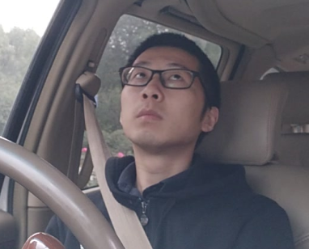
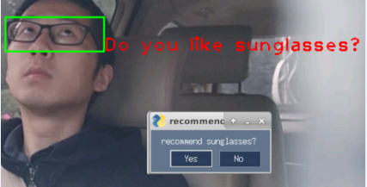
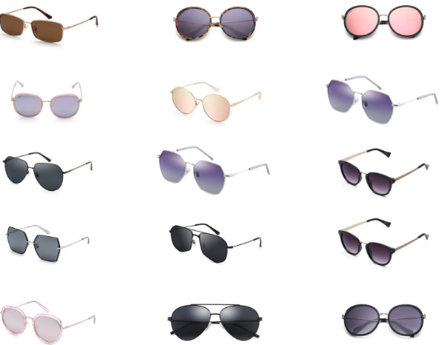
Demo展示
Recog
推荐

Slide 7
Demo 下载链接：
链接: https://pan.baidu.com/s/1YYOk0PM65XLnt83k_U371g
提取码: yb3x

Slide 8
THANK YOU

